Slide 1
Каталог произведений творческих работ Нежуриной Александры

Slide 2
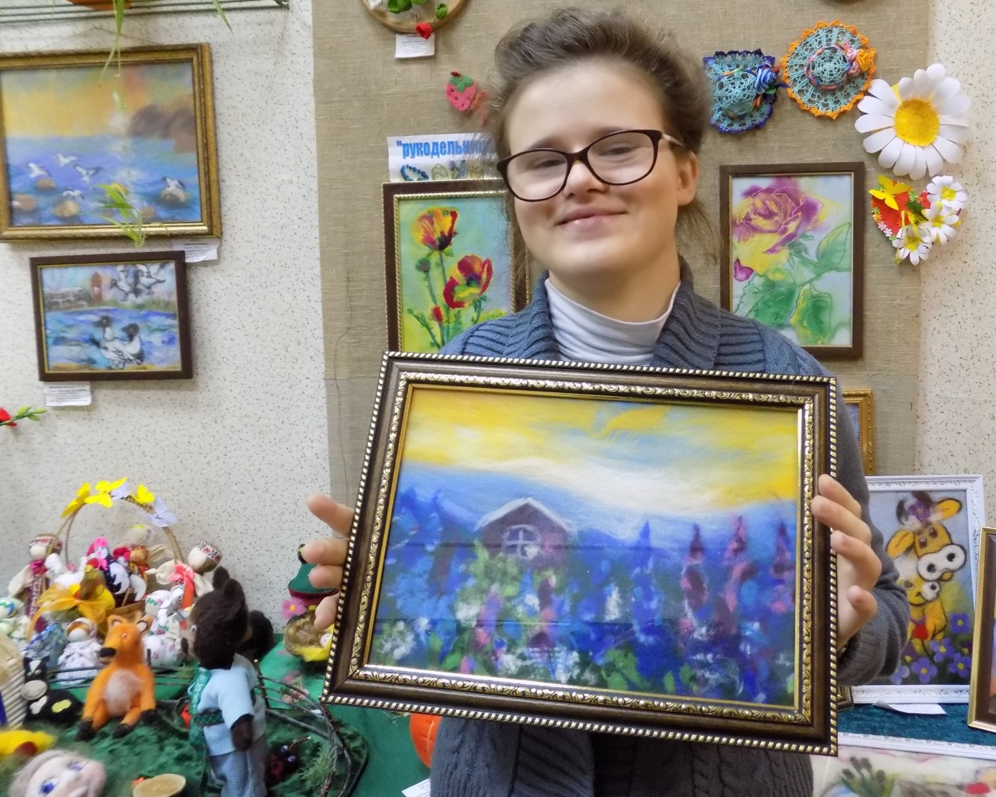
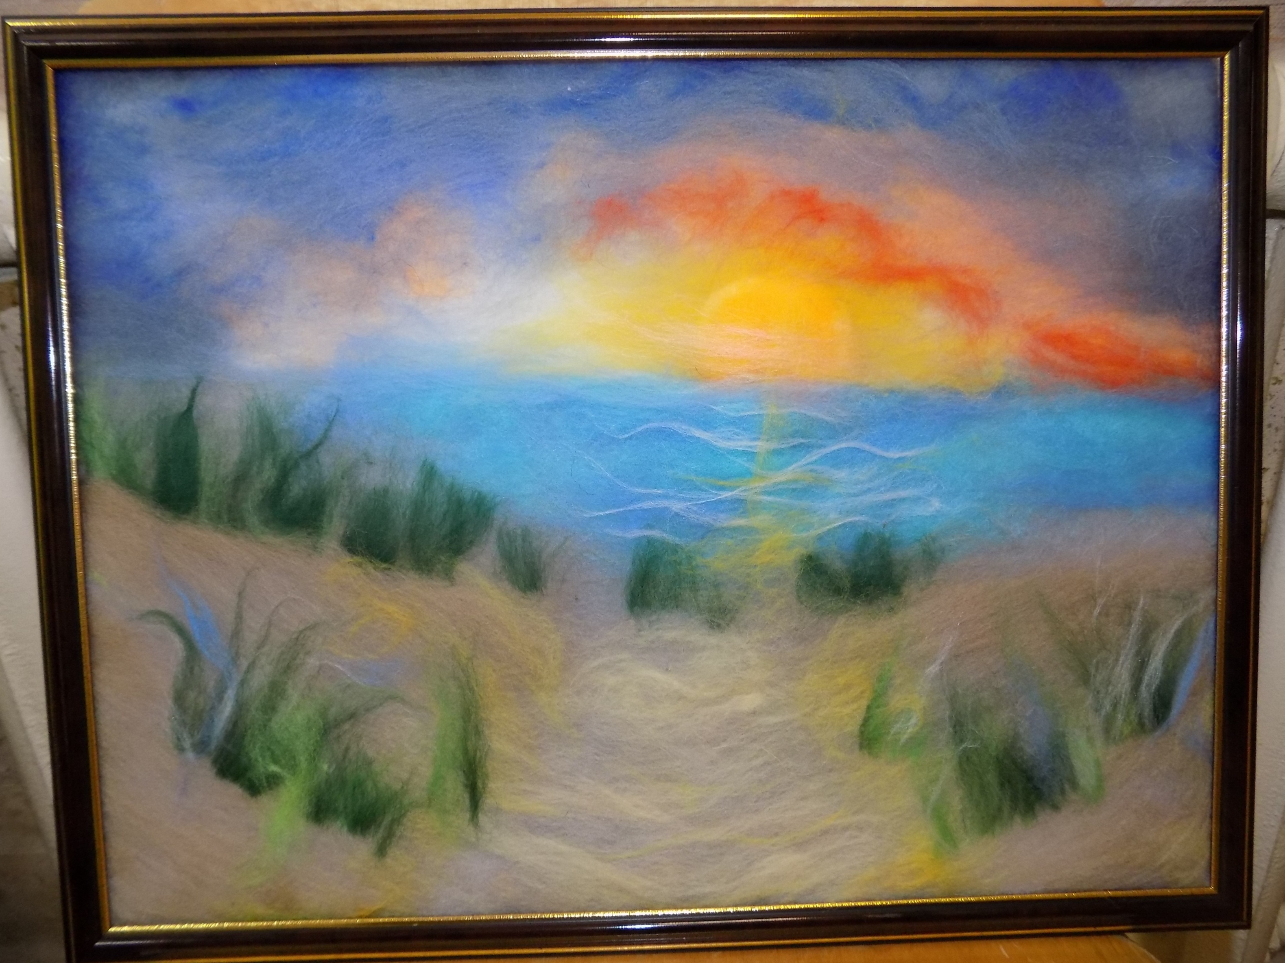
Нежурина Александра - учащаяся объединения «Рукодельница» Дома детского творчества г. Балтийска. Победитель и призёр международных, областных, муниципальных, на уровне ДДТ конкурсов, выставок, фестивалей

Slide 3
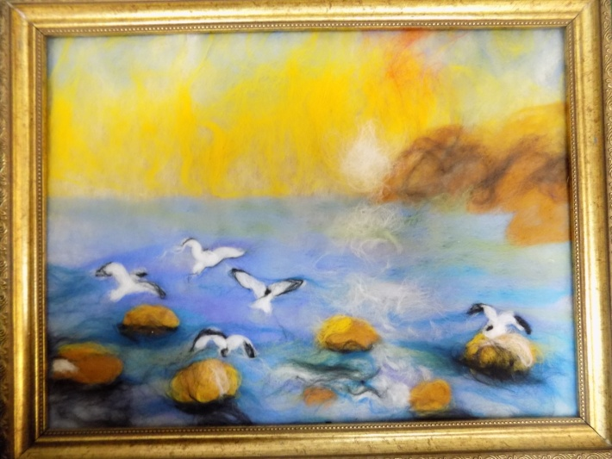
Работы в технике фелтинг, посвящены году экологии (2016-2017 гг.)
«Чёрный аист»
(шерсть, 30х40)
«Море»
(шерсть, 30х40)

Slide 4
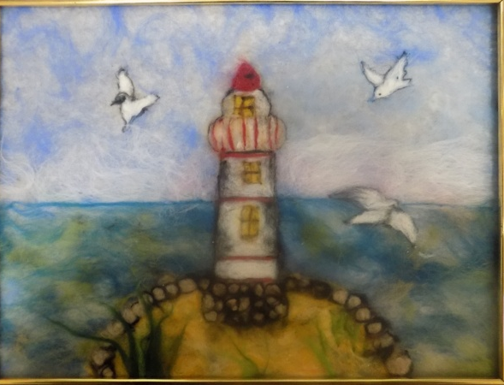
«Куршская коса»
(2016 г., фелтинг, шерсть, 40х30)
«Маяк»
(2016 г., фелтинг, шерсть, 30х40)

Slide 5
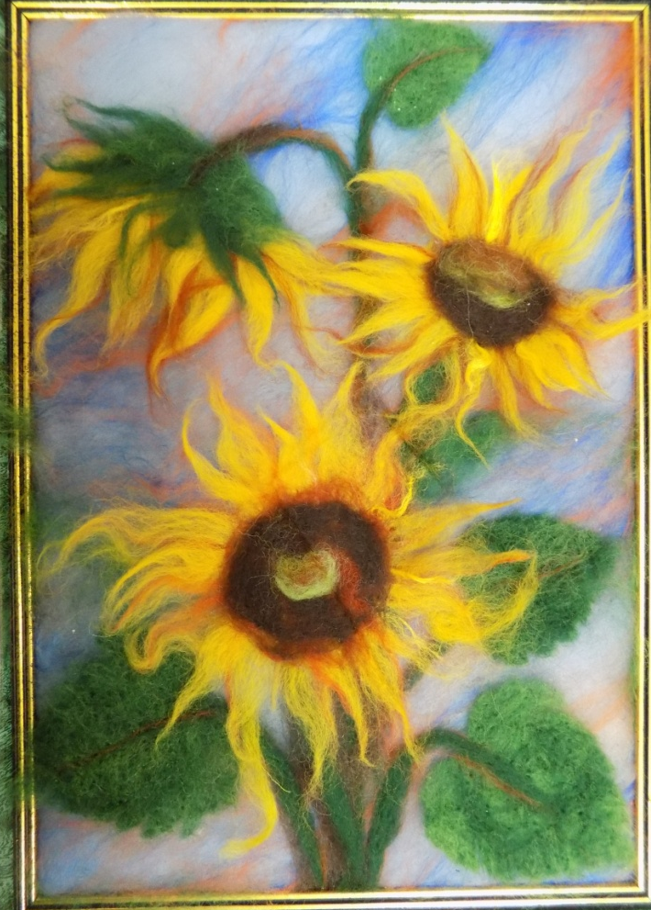
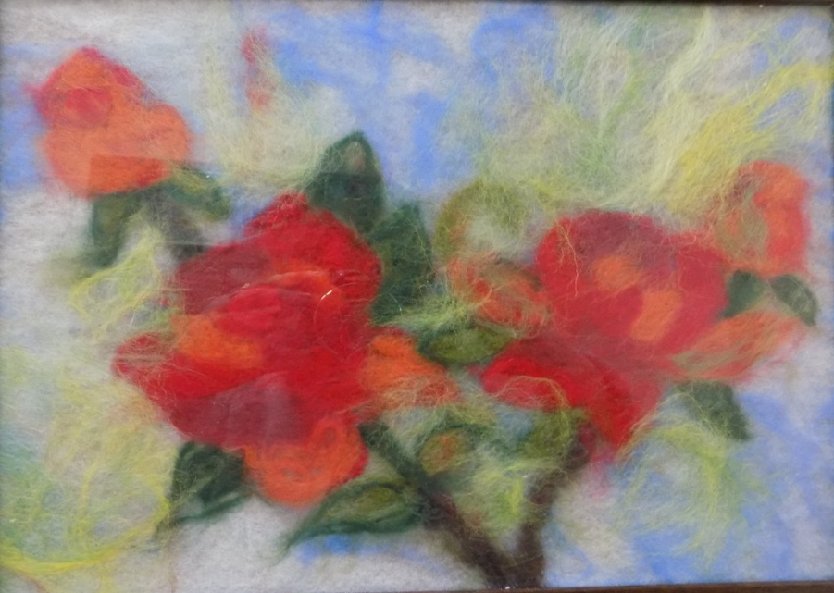
Цветы в технике фелтинг (2015-2016 гг.)
«Нарциссы»
(шерсть, 20х30)
«Подсолнухи»
(шерсть, 20х30)
«Розы»
(шерсть, 20х30)

Slide 6
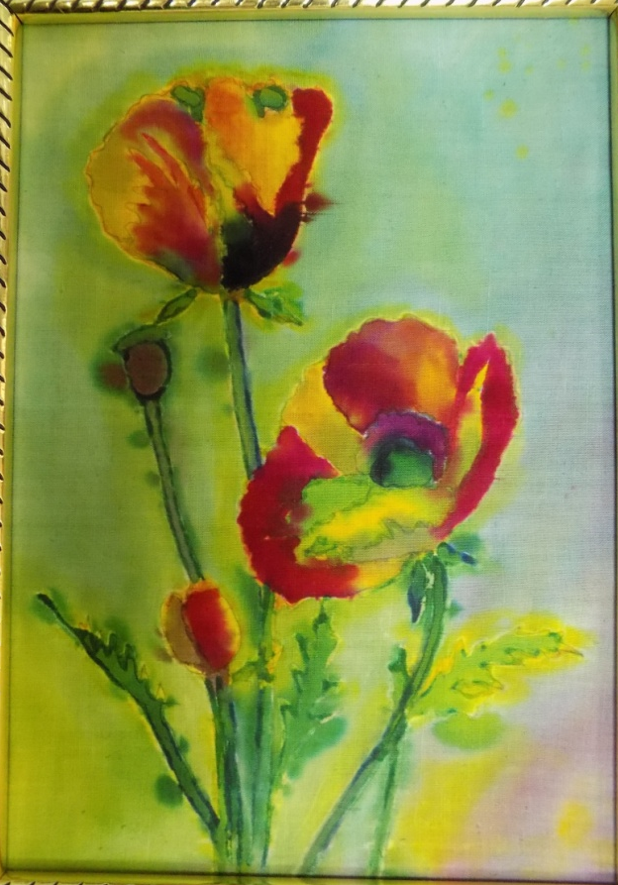
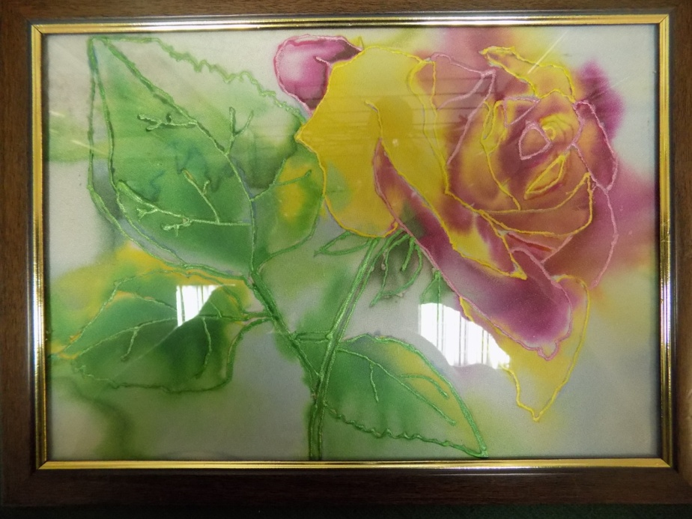
Цветы в технике батик (2015-2016 гг.)
«Маки»
(батик)
«Роза» (батик)

Slide 7
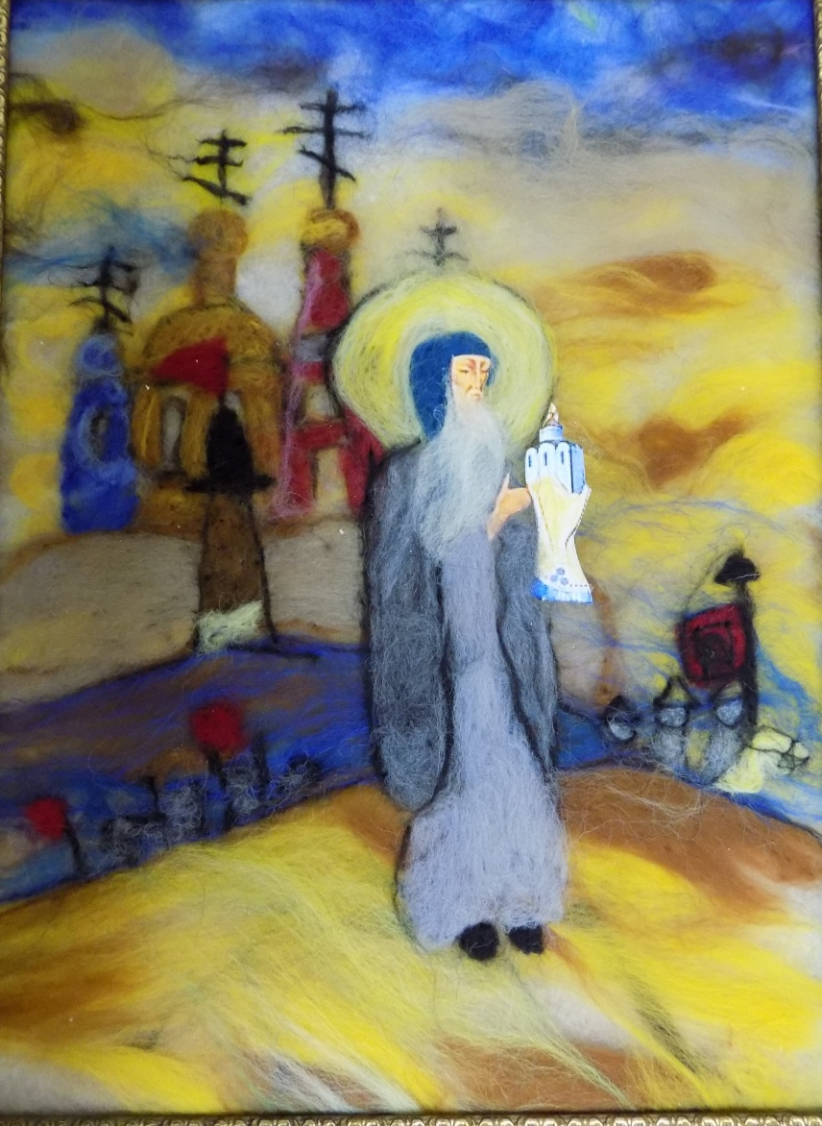
Работы тематических выставок в технике фелтинг
«Георгий-победоносец»
(2015 г., фелтинг, шерсть, 20х30)
«Благословление Сергия Радонежского»
(2016 г., фелтинг, шерсть, 30х40)

Slide 8
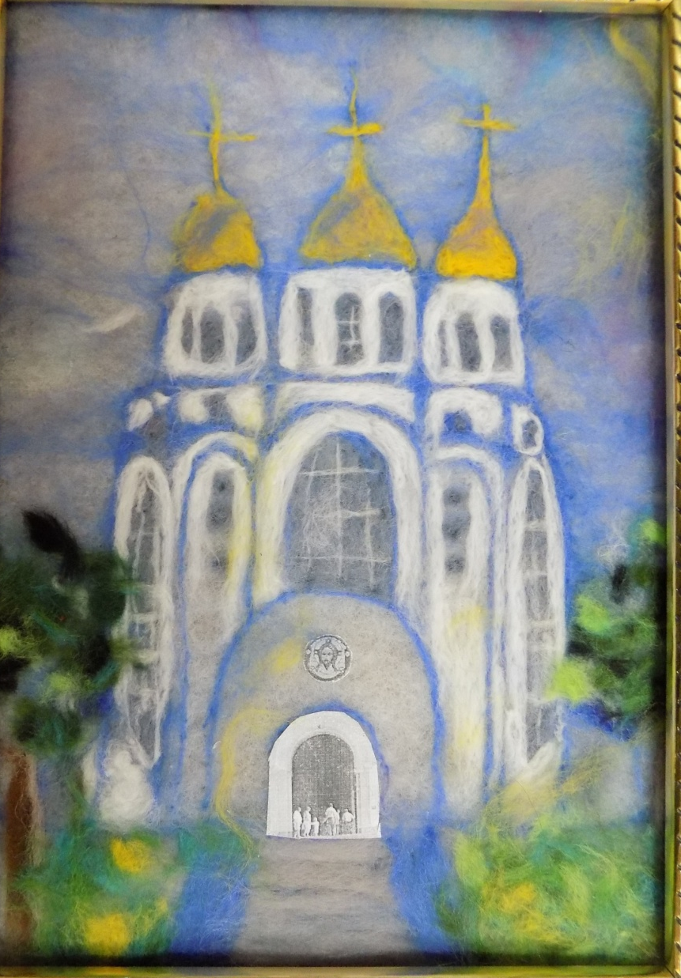
«Святая Русь»
(2014 г., фелтинг, шерсть, 20х30)
«Храм Христа Спасителя»
(2017 г., фелтинг, шерсть, 20х30)

Slide 9
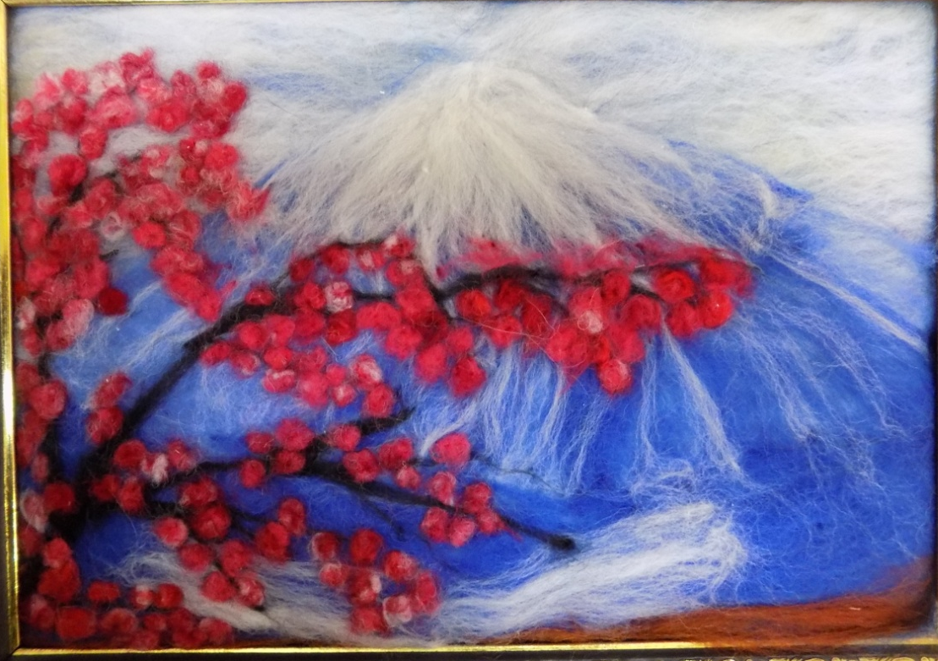
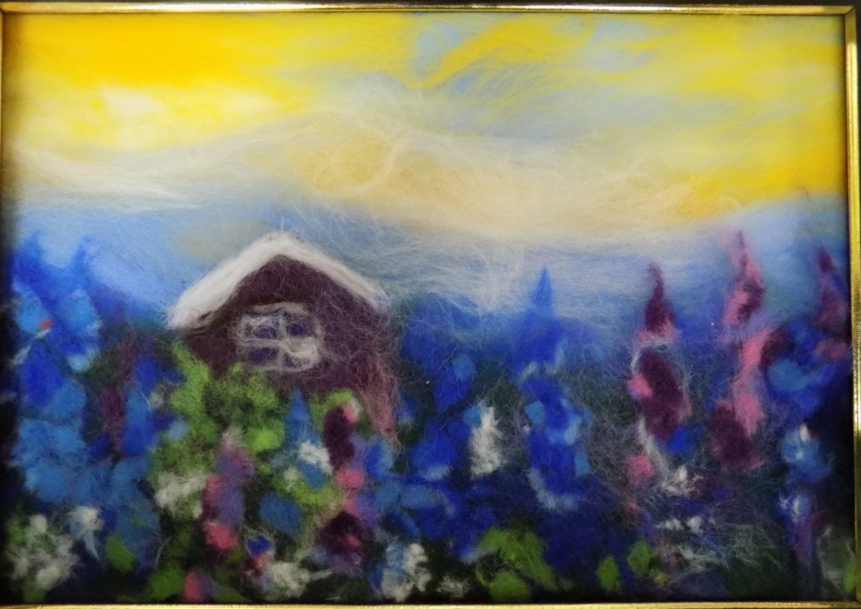
Пейзаж в технике фелтинг
«Сакура»
(2017 г., шерсть, 20х30)
«Благоухание»
(2016 г., шерсть, 20х30)

Slide 10
«Деревенька моя» (2015 г., фелтинг, шерсть, 30х40)

